Slide 1
Литва в пострадянський період (1990-2000 рр.)
Виконали учениці 11-А класу Окулічева Ольга і Малишева Юлія

Slide 2
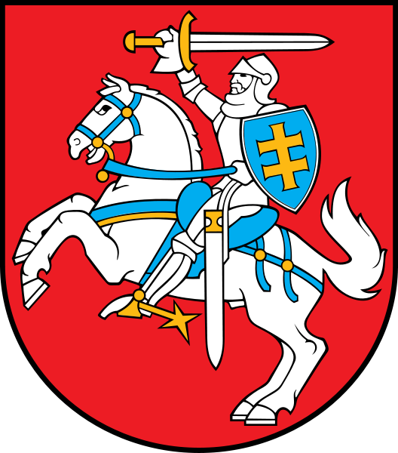
11 березня 1990 р. Литва першою з колишніх радянських республік прийняла Акт про відновлення незалежної Литовської держави і вихід республіки зі складу СРСР, згідно з яким Литовська РСР була перейменована в Литовську Республіку, на її території припинялася дія Конституції СРСР і відновлювалося дію Конституції від 12 травня 1938 р.

Slide 3
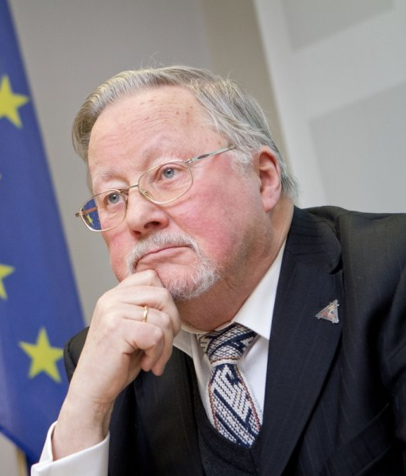
Політичний устрій
Провідною політичною силою Литви тривалий час був народний рух "Саюдіс". Його лідер Вітаутас Ландсбергіс був головою Верховної Ради Литви під час проголошення нею незалежності.
Вітаутас Ландсбергіс

Slide 4
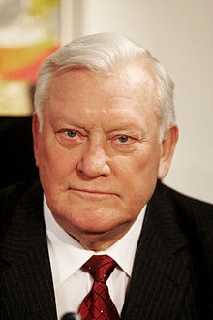
Велику роль у здобутті Литвою незалежності відіграв Альгірдас Бразаускас. Свого часу він був першим секретарем ЦК компартії республіки і домігся, щоб литовська компартія стала самостійною від КПРС.
Після проголо­шення незалежності Бразаускас очолив Демократичну партію праці Литви, створену на соціал-демократичних засадах.
Альгірдас Бразаускас

Slide 5
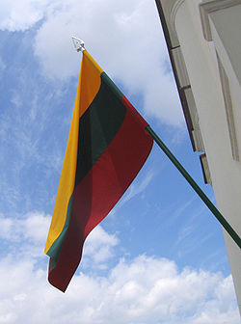
Ця пар­тія зуміла скористатися невдоволенням населення економічними труднощами, що виникли з переходом до ринкового господарю­вання, і навесні 1993 р. завоювала більшість місць у парламенті. Крім того, Бразаускаса було обрано президентом держави.
Його курс полягав у здійсненні реформ повільно і поетапно. Така програ­ма уповільнює економічний розвиток, але, на думку соціал-демо­кратів, вона враховує спроможність населення, яке за роки радянсь­кої влади втратило навички приватновласницької діяльності.

Slide 6
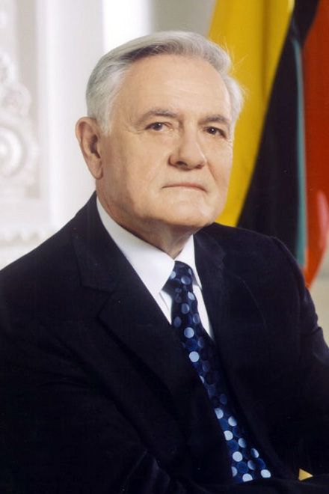
Проте ситуація змінилася на початку 1998 р. На президентських виборах переміг Вальдас Адамкус, який мав й американське громадянство. Зразу після виборів він заявив, що "Литва обрала західний шлях", чим і визначив свій головний зовнішньополітичний орієнтир.
Литовсь­кі керівники виявили рішучість у завершенні економічних реформ та інтеграції республіки до європейських інституцій.
Вальдас Адамкус

Slide 7
Економіка
Після розпаду Радянського Союзу люди зрозуміли, що треба витрачати гроші поки вони не знецінилися і результатом цього стала серйозна інфляція.
В країні було багато заводів, які виробляли технологічно складну продукцію для радянської армії. З переходом до ринку ті, що не змогли переорієнтуватися на виробництво споживчих товарів, були закриті.

Slide 8
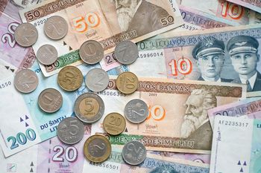
В результаті зростання інфляції і безробіття стало рости і невдоволення новим урядом "Саюдіса", хоча економісти попереджали, що це - процес неминучий. Однак з введенням країною в 1994 році власної валюти - літа - і прив'язкою його до долар.
Литва, за словами експерта, "імпортувала і макроекономічну стабільність з доларової зони - якщо люди не вірять уряду, вони вірять долару".

Slide 9
Економіка Литви, дійсно, досить швидко стабілізувалася, інфляція знизилася до прийнятних рівнів, почалося зростання, який тривав кілька років - до економічної кризи в Росії 1998 року.
Вона виявилася дуже корисною для Литви, оскільки змусила виробників переорієнтуватися з досить невибагливого російського споживача, на західного, що позначилося на підвищенні якості експортованих товарів.

Slide 10
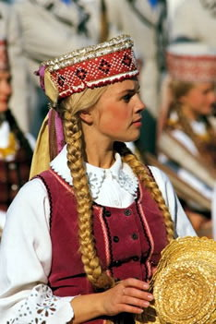
Соціальний устрій
Литва може похвалитися перед своїми північними сусідами значною етнічною однорідністю складу її населення (приблизно 85% литовців). Завдяки цій особливості немає особливих непорозумінь між різними етнічними групами у цій найпівденнішій з прибалтійських республік.

